Slide 1

Salve Signori e Signore, io sono Melania e sono lieta di presentarvi questa mostra sull'iconografia della Madonna che ho preparato in questo periodo di pandemia. Come sede del mio percorso espositivo ho scelto il Museo di Capodimonte, un simbolo dell'arte nella nostra patria. Come curatrice virtuale della mostra ho selezionato molte opere che fanno parte della collezione di Capodimonte ma ne ho aggiunte altre, che erano necessarie allo svolgimento del percorso, e che ho chiesto in prestito ad altri importanti musei.
Questa visita sarà diversa dalle altre, a causa della pandemia sarà esclusivamente virtuale, ma ciò non vuol dire che non potremmo apprezzarne la bellezza, anzi.
In un periodo come questo non dobbiamo dare per scontato nulla, soprattutto l'arte e i capolavori che ci hanno accompagnato in tutti questi secoli.
L'arte come tantissime altre cose non verrà fermata da questo virus, e apprezzeremo ancora di più la simbologia di ogni ritratto che vi presenterò.
Dobbiamo essere forti e tener duro, ci sarà un periodo di resilienza come ci è stato per tutti gli artisti e per vari periodi dell'arte.
Ci sarà una rinascita, in ognuno di noi e spero che questa mostra possa suscitarvi ancora di più la bellezza di vivere.
Come disse il celebre Dostoievskij: la bellezza salverà il mondo! Speriamo sia davvero così

Slide 2
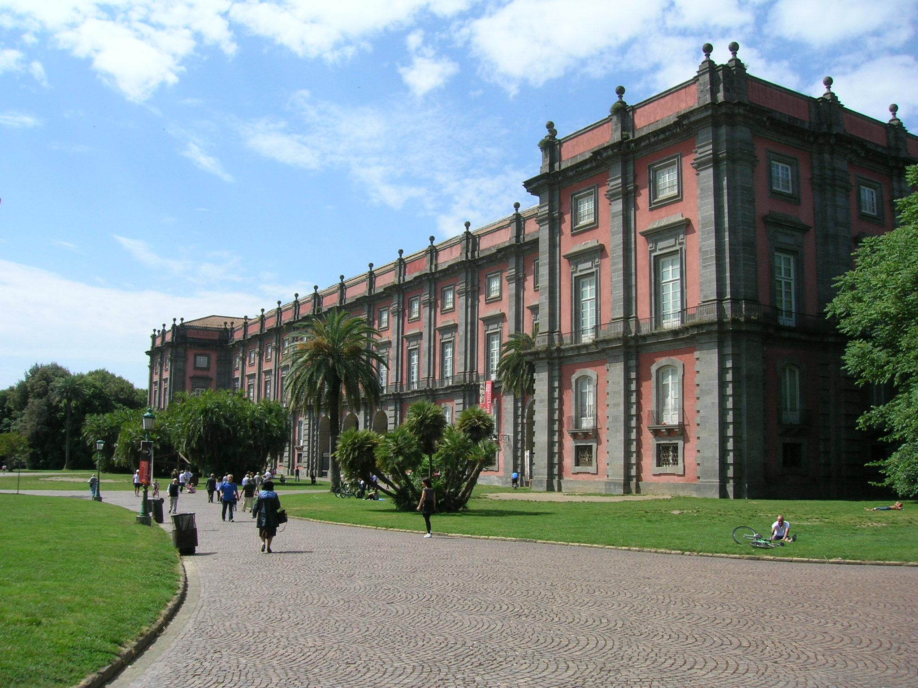

L’iconografia
della
madonna
Visita al museo di
Capodimonte
Notes:
Ciao

Slide 3
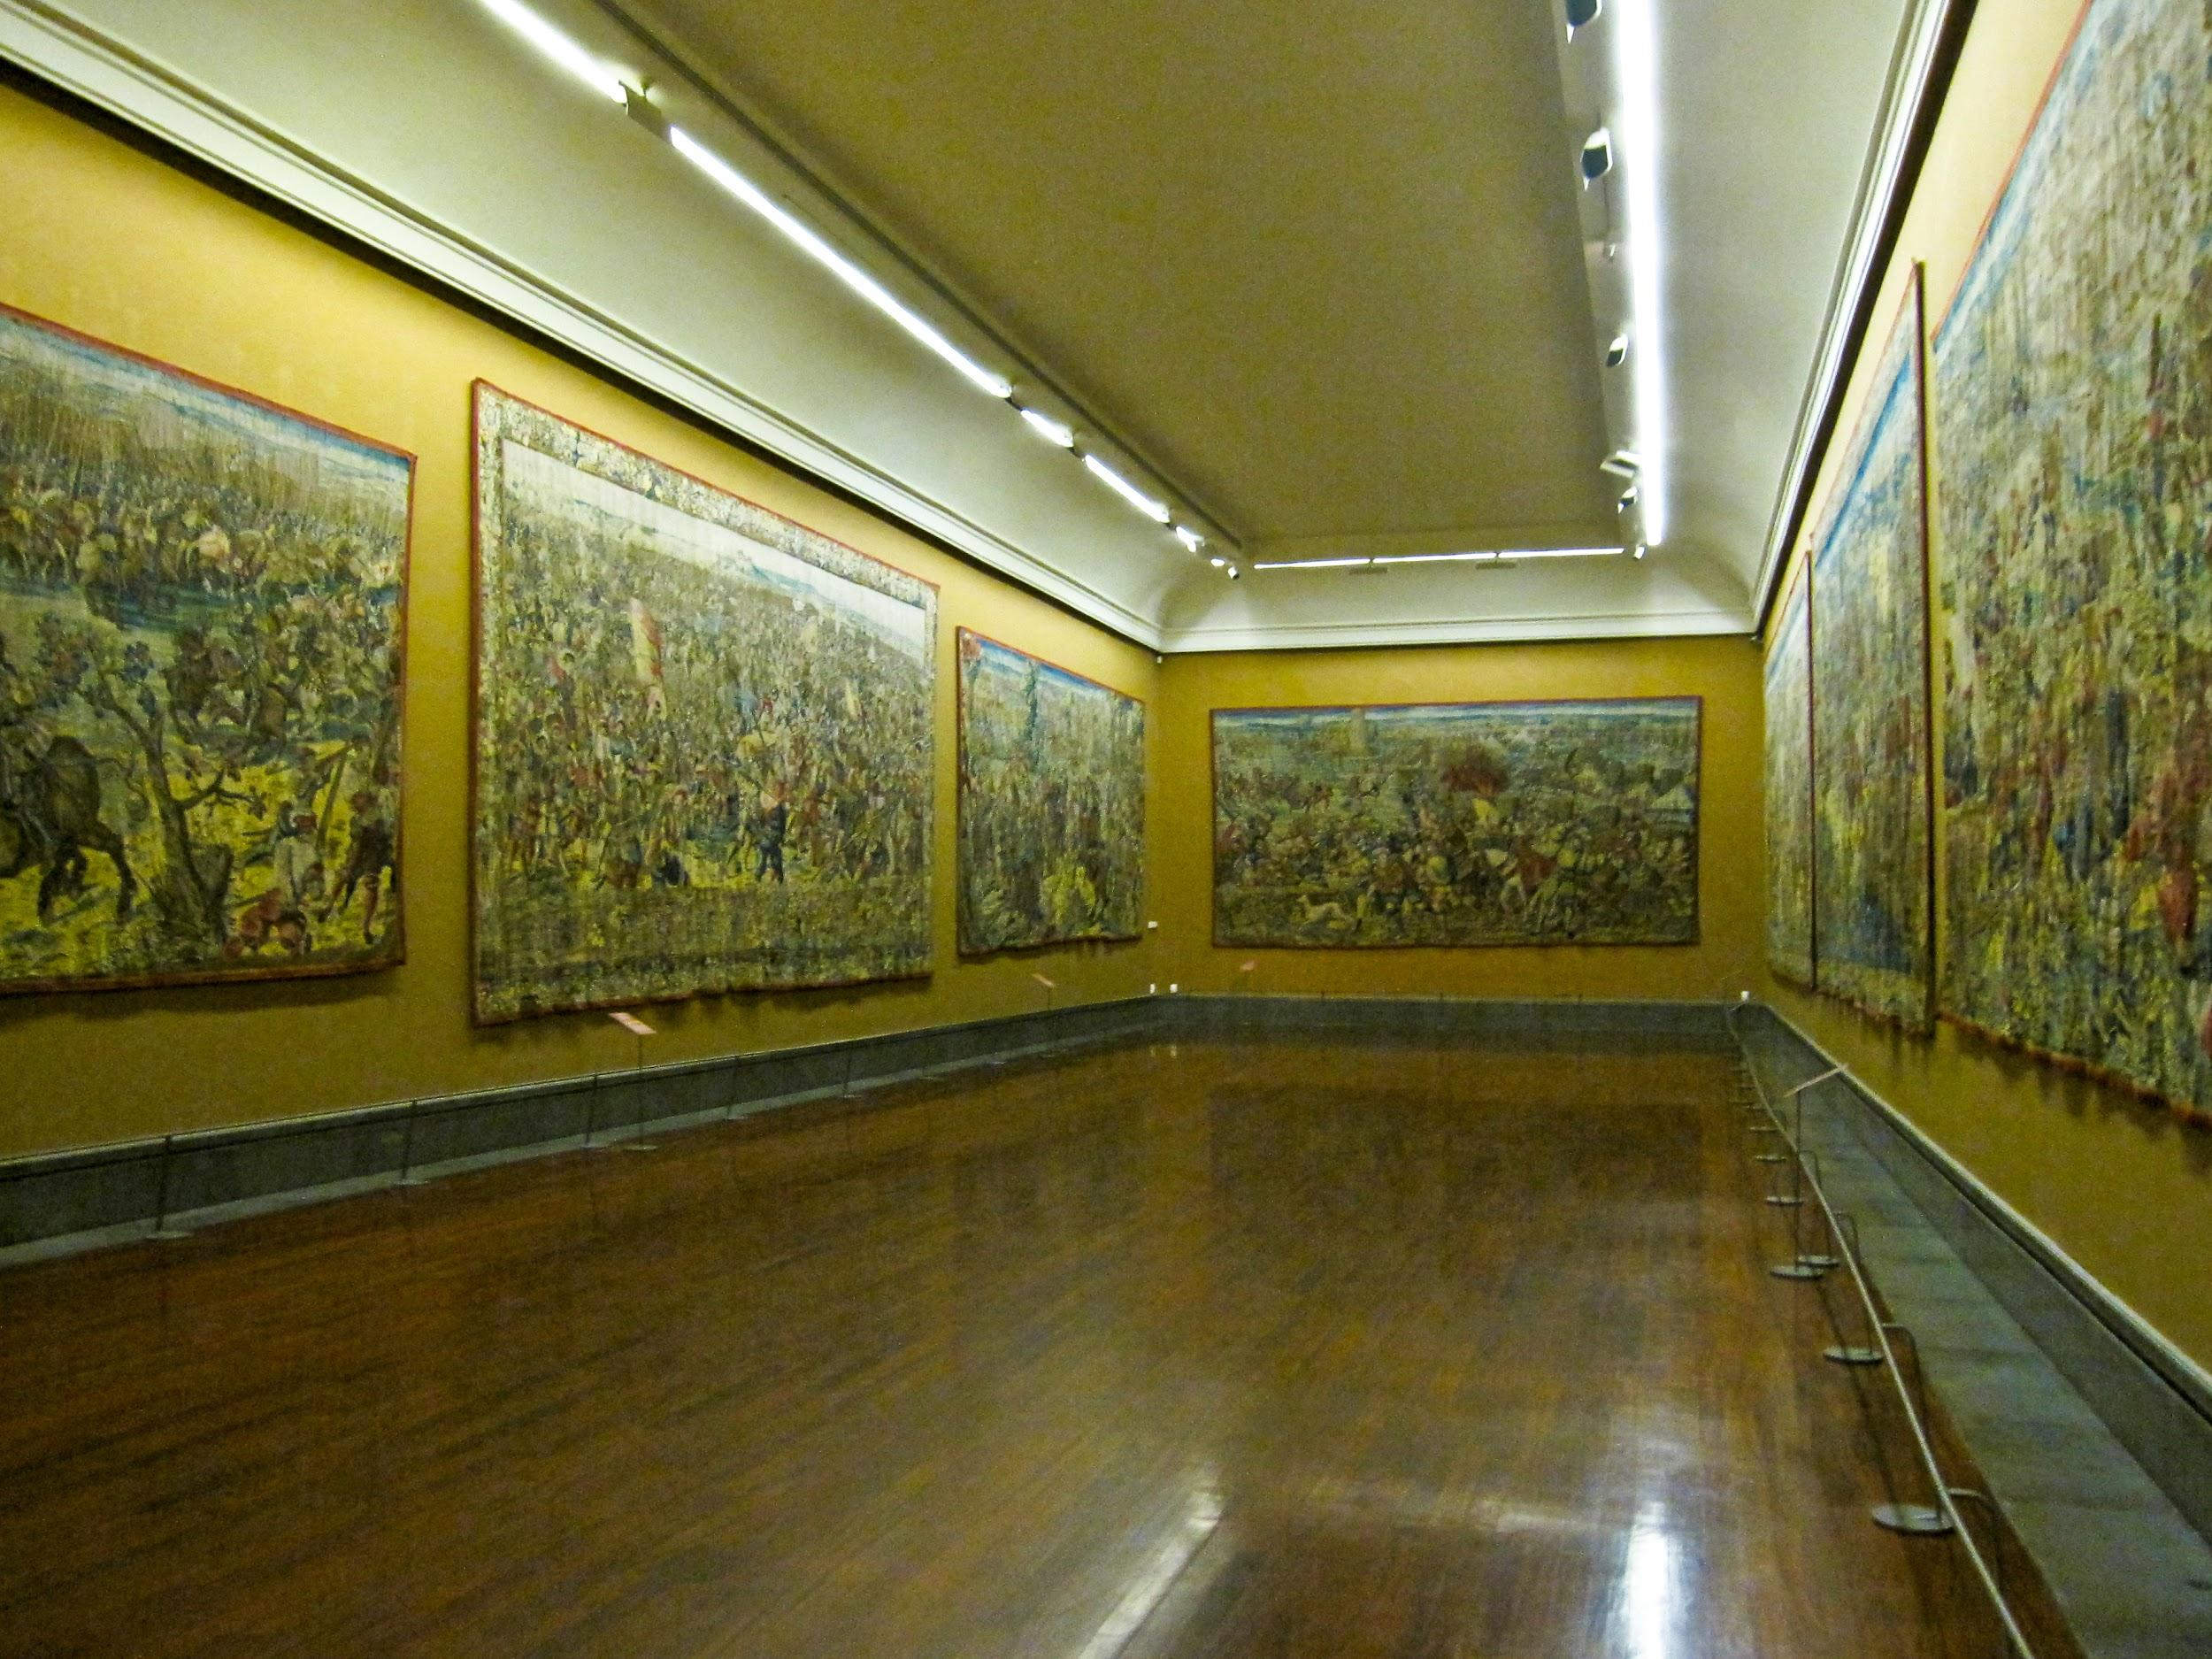
Iniziamo partendo dalle basi, IL Luogo in cui ci troviamo.
Il Museo Nazionale di Capodimonte è uno dei più importanti musei napoletani, ubicato all'interno della reggia omonima, nella località di Capodimonte: ospita gallerie di arte antica, una di arte contemporanea e un appartamento storico.
È stato ufficialmente inaugurato nel 1957, anche se le sale della reggia hanno ospitato opere d'arte già a partire dal 1758. Carlo di Borbone, salito al trono di Napoli nel 1734, si pose il problema di fornire una degna sistemazione alle opere d'arte ereditate dalla madre, Elisabetta Farnese, facenti parti della sua collezione familiare, iniziata da papa Paolo III nel XVI secolo e portata avanti dai suoi eredi. Nel 1738 il re avviò i lavori di costruzione di un palazzo, sulla collina di Capodimonte, da adibire a museo; al contempo una squadra di esperti definì gli ambienti interni per sistemare la collezione: il progetto prevedeva che le opere fossero ospitate nelle stanze che affacciano verso sud, sul mare. Nel 1785 venne istituito il Regolamento del Museo di Capodimonte: furono quindi definiti gli orari di apertura, i compiti dei custodi, la responsabilità del consegnatario, l'accesso ai copisti, mentre non venne liberalizzato l'accesso alla popolazione - cosa che invece già avveniva in altre realtà museali borboniche - se non con un permesso rilasciato dalla Segreteria di Stato.
Bisogna sapere che, inoltre, questo museo per un certo periodo, esattamente nel 1806, ebbe un ruolo abitativo; solo dopo l’Unità d’Italia alcune aree della reggia vennero usate come museo. Finalmente, con un decreto firmato nel 1949, nacque il Museo Nazionale di Capodimonte che fu ufficialmente inaugurato nel 1957.
Il Museo nazionale di Capodimonte si estende sui tre livelli della reggia di Capodimonte e la disposizione delle opere risale agli ultimi lavori di restauro che si sono tenuti dall'inizio degli anni Ottanta fino al 1999: al piano terra, ma sfruttando anche zone del seminterrato, sono posti i servizi per i visitatori e alcune sale didattiche; al piano ammezzato è il Gabinetto dei Disegni e delle Stampe, e le esposizioni dell'Ottocento Privato e dei manifesti Mele; al primo piano si trova la Galleria Farnese, la collezione Borgia, l'Appartamento Reale, la collezione delle porcellane, la collezione De Ciccio e l'Armeria farnesiana e borbonica; al secondo piano è la Galleria Napoletana, la collezione d'Avalos, la sala degli arazzi d'Avalos e la sezione di arte contemporanea: quest'ultima continua anche al terzo piano dove sono, inoltre, poste la Galleria dell'Ottocento e la galleria fotografica.

Slide 4
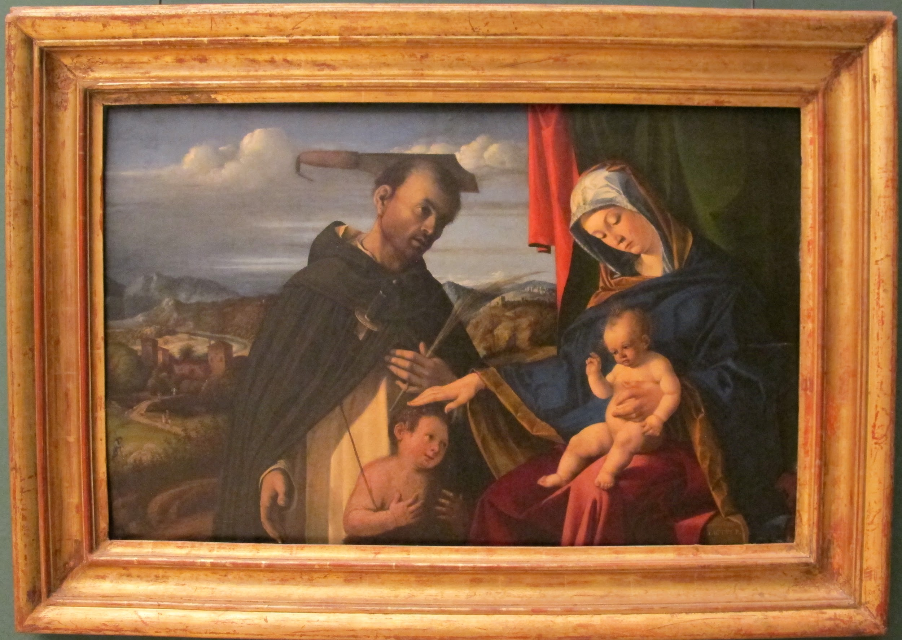
Introduzione alla visita
Oggi andremo a visitare il museo di Capodimonte. Possiamo ammirare tantissime opere, ma noi selezioneremo un percorso basato sulla lettura di una determinata iconografia che è quella della Madonna col bambino: una delle iconografie più antiche e soggetto tradizionale dell’iconografia cristiana. Questo tema esisteva già nelle civiltà preistoriche ed egizie ma venne codificato nel Medioevo in area bizantina: la Madonna rappresentava la Chiesa e il suo fondatore Gesù, vestito come un piccolo filosofo. In Italia, nel corso del Due e Trecento, i modelli bizantini vennero gradualmente stemperati in scene più naturalistiche e moderne. Importante fu il contributo degli ordini mendicanti, desiderosi di immagini in cui il fedele potesse identificarsi. In Toscana, con la generazione di Cimabue e Duccio di Buoninsegna, il Bambino inizia ad essere rappresentato con le tunichette dei lattanti, anziché con la toga dei filosofi, anche se si deve aspettare la generazione successiva (soprattutto coi fratelli Lorenzetti) perché Gesù si atteggi più realisticamente come un vero bambino. L’iconografia si è sviluppata in questo modo, a seconda del periodo di realizazzione:
-Maestà
-Madonne col bambino
-Madonne con bambino e santi
-Sacra conversazione
-L’annunciazione
-La pietà
Oggi vi presenterò diversi dipinti legati a questa iconografia.
In questa nostra mostra virtuale ammireremo, come ho già anticipato, anche dipinti che solitamente non sono esposti in questo museo ma che, come curatrice della mostra, ho immaginato di chiedere in prestito ad altre strutture museali.

Slide 5
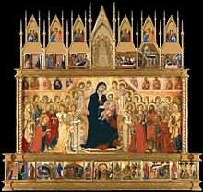
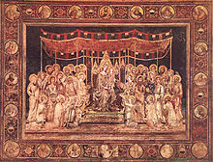
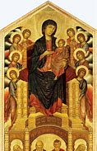

La Maestà
I dipinti "in Maestà" raffigurano un personaggio in trono. Può trattarsi di Gesù (Maiestas Domini) o di altre figure, ma più spesso si tratta della Madonna assisa con in braccio Gesù bambino, talvolta circondata da angeli e santi. Tale iconografia ebbe particolare successo della seconda metà del XIII secolo e nel XIV secolo, sia come affresco che come pala d'altare lignea.
Sono Maestà la quasi totalità di dipinti sulla Madonna col Bambino duecenteschi, come quelle di Coppo di Marcovaldo, di Cimabue e di altri pittori dell'epoca. Dipinsero importanti Maestà gli artisti del rinnovamento come Giotto, Duccio di Buoninsegna, Simone Martini. Nei secoli successivi il motivo della Madonna in trono continuò ad essere praticato, anche se ormai si facevano sempre più rare le rappresentazioni isolate, diffondendosi un tipo di scena con Maria al centro e due o più santi ai lati, coinvolti in rimandi incrociati come se stessero conversando tra loro: si parla allora, dal Quattrocento in poi, di Sacra Conversazione.
Il tema opposto a quello della Maestà è la Madonna dell'Umiltà, dove la Vergine col Bambino siede invece in terra, magari su un semplice cuscino. Questa iconografia si sviluppò alcuni decenni dopo, ed era legata alla idee di povertà della Chiesa degli ordini mendicanti come i francescani spirituali: la figura della Madonna simboleggiava infatti la Chiesa stessa e il Bambino il suo fondatore.

Slide 6
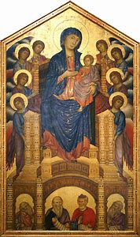
la maestà di santa trinitA
Seguendo lo sviluppo del modello iconografico della Madonna, partiamo dalla Maestà, molto diffusa nel 1200-1300. Il tema della Maestà in trono è molto diffuso in tutta la pittura del Duecento italiano, ed è una delle composizioni che, nella sua immanente ieraticità, più risente della influenza dello stile bizantino, dal quale i pittori italiani cercano di distaccarsi.
Abbiamo scelto una Maestà molto importante che è quella dell’artista Cimabue, la Maestà di Santa Trinita, presa in prestito gentilmente dagli Uffizi di Firenze. In questa tavola, che secondo la tradizione Cimabue realizzò per la chiesa di Santa Trinita di Firenze e oggi conservata agli Uffizi, troviamo alcuni dei maggiori traguardi raggiunti dal maestro fiorentino. Essa è stata realizzata tra il 1280 e il 1290, in una fase molto matura del percorso artistico di Cimabue. Anche questa tavola del Cimabue risente dei grandi precedenti bizantini, conservandone alcuni tratti stilistici, in particolare la visione frontale, l’uso molto esteso del colore oro, nonché le lumeggiature dorate utilizzate per la veste della Madonna. Ma la grande novità di questa pala d’altare sta soprattutto nella straordinaria costruzione spaziale, che viene impostata secondo una composizione del tutto inedita per quel tempo.
Il percorso della successiva arte italiana è così tracciato: in Giotto, e in tutti i suoi seguaci, il piano di rappresentazione diviene sempre più trasparente per aprirsi ad uno spazio virtuale e tridimensionale, oltre il piano sul quale giace materialmente l’immagine.

Slide 7
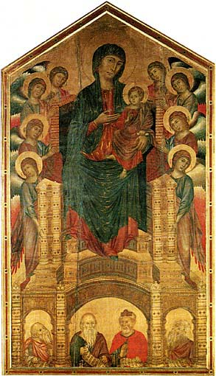
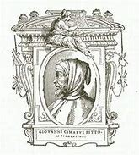
descrizione e analisi
La Madonna siede su un trono che è quasi un’architettura, con il suo ritrarsi in una forma convessa, lasciando aprire al di sotto tre campate dal quale si affacciano quattro profeti. Nel suo complesso, questo trono così articolato sembra quasi la sezione di una cattedrale a tre navate, e non è quindi da escludere il significato simbolico del trono sul quale la Madonna siede e che quindi rappresenta la Chiesa. Nelle tre nicchie sottostanti al trono si affacciano quattro profeti: ai due lati abbiamo Geremia e Isaia (il primo è quello a destra di dell’osservatore), mentre nella nicchia centrale vi sono Abramo e David che rappresentano la dinastia dalla quale è disceso Gesù. Ai lati della Madonna e del Bambino ci sono quattro angeli per parte, la cui collocazione spaziale appare decisamente inedita. Gli angeli non sono semplicemente uno sopra l’altro, ad occupare in verticale lo spazio ai lati del trono: ma appaiono come scalati realisticamente in profondità. È questa la prima volta che ciò accade, con l’evidente intento di dare profondità spaziale all’intera costruzione dell’immagine. Del resto anche i due profeti Geremia e Isaia, nelle due nicchie in basso, con il loro alzare lo sguardo verso l’alto, già suggeriscono delle direzioni spaziali che sono di precisa tridimensionalità: essi non stanno "sotto" ma "davanti". Quindi lo spazio non è pensato e realizzato sulla bidimensionalità della tavola, ma sulla scatola spaziale che visivamente avvertiamo oltre il piano della rappresentazione.

Slide 8
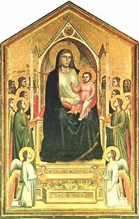
maestà di ognissanti- Giotto
Procedendo con l’analisi del modello della Madonna con Bambino, è giusto parlare di un’opera fondamentale che ha segnato il trapasso alla nuova fase artistica rinascimentale: la Maestà di Ognissanti di Giotto, presa in prestito ancora una volta dagli Uffizi.
Siamo nel 1310 (o forse è il 1314-1315; c’è ancora un po’ di confusione sull’anno esatto di realizzazione dell’opera) e Giotto è sulla via del ritorno a Firenze, dopo aver trascorso un periodo ad Assisi.
Giotto è l’artista più richiesto dell’epoca, ed anche l’ordine religioso degli Umiliati lo vuole per realizzare la Madonna di Ognissanti da posizionare sull’altare nella Chiesa francescana di Ognissanti a Firenze.

Slide 9
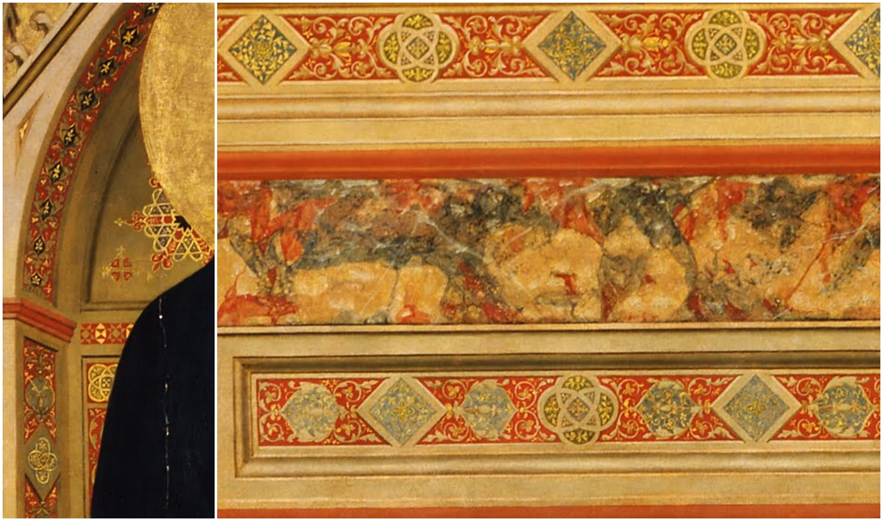
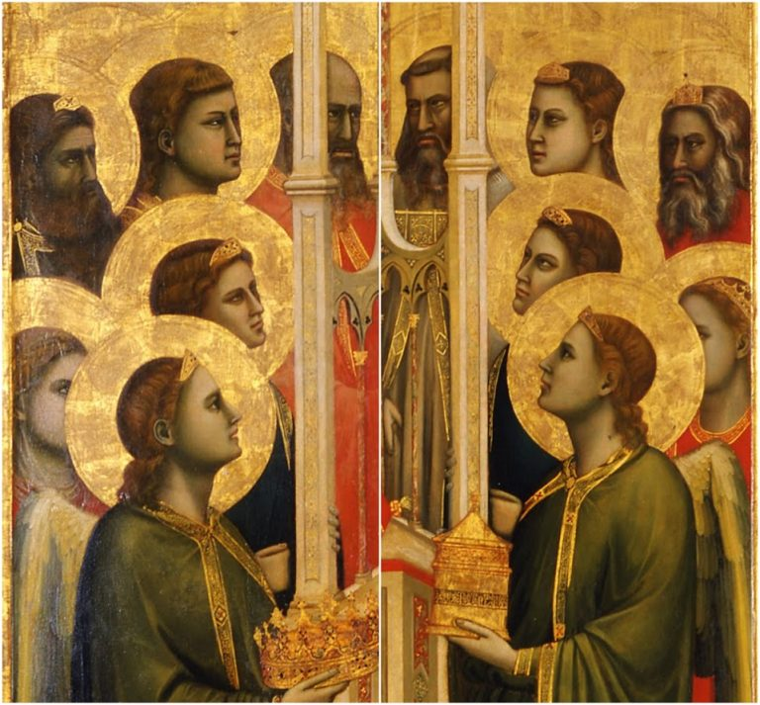
Descrizione e Analisi
Questa Madonna di Giotto è lo straordinario risultato della fusione di stili differenti, in particolare della sintesi tra la tradizione e il rinnovamento.
Il protagonista indiscusso della composizione è l’oro: lo puoi vedere su tutto lo sfondo, ed inoltre è stato utilizzato per le aureole e molti dei particolari della scena di Giotto. Giotto sceglie questo colore per rispetto nei confronti della tradizione artistica italo/bizantina ancora molto in voga all’epoca. Un altro omaggio al mondo bizantino sta nelle dimensioni della Vergine e del Bambino, evidentemente più grandi di tutti gli altri angeli presenti nella scena.
Per essere chiari: non si tratta di un’opera bizantina. Giotto ha chiaramente oltrepassato tutti i limiti di quello stile antico, o meglio, le sue figure lo hanno fatto. I protagonisti della sua scena sembrano delle vere e proprie statue, sono tridimensionali, insomma, hanno la stessa dignità e forza delle antiche sculture romane.
Guardate con attenzione il trono su cui siede la Madonna: è decorato fino al più piccolo particolare (nota la presenza dei marmi colorati), e questo testimonia la grande attenzione ai dettagli da parte di Giotto: questo particolare stile decorativo è detto “cosmatesco”, molto in voga nella Roma antica (quando il cristianesimo era agli albori) e poi giunto fino in Toscana nel tardo Medioevo. Inoltre un altro fattore che ci fa capire quanto sia innovativo Giotto è che fino a quel momento venivano rappresentanti di profilo solo i diavoli e i demoni, mentre in quest’opera vediamo anche gli angeli rappresentati di profilo.

Slide 10
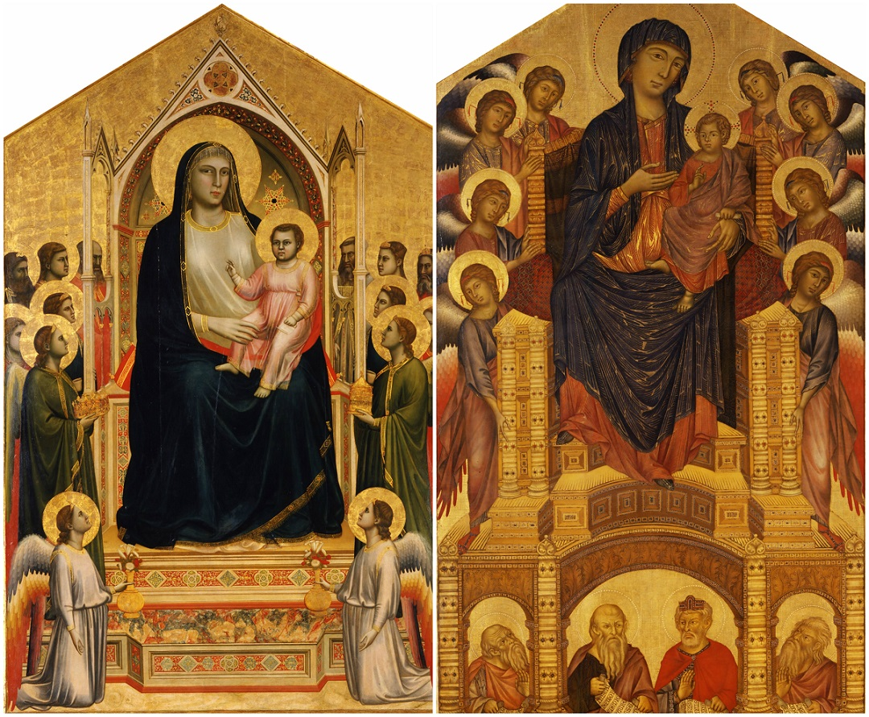
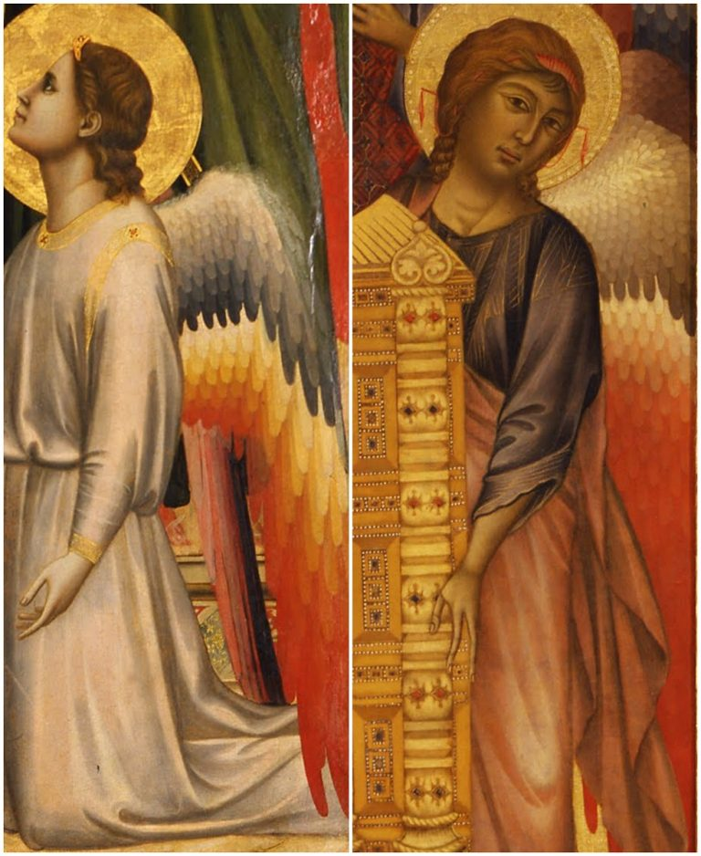
mentore e allievo a confronto
Come sappiamo Cimabue è stato il mentore di Giotto. Chi altri, se non lui, poteva aver “dato il proprio contributo” per quest’opera? I suoi insegnamenti sono evidenti soprattutto nella resa simmetrica di tutta la composizione. La differenza con la Maestà di Cimabue è che quest’ultimo riflette molto di più l’influenza bizantina.
E cosa hanno in comune i 2 lavori?
Le ali degli angeli: se le guardi attentamente, puoi notare evidenti somiglianze. Oltre ad “ereditare” l’attenzione per le ali, Giotto riprende altri particolari dal suo maestro: prima di tutto la maestosità dei suoi protagonisti, ed inoltre, la grande importanza delle forme e dei volumi di ogni figura.

Slide 11
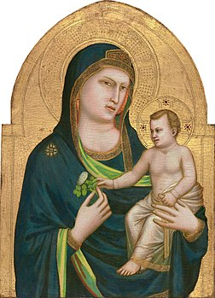
giotto
Madonna col Bambino
La Madonna col Bambino in braccio è dipinta a mezza figura su fondo oro, secondo la tradizione trecentesca, derivata dalle icone bizantine. Giotto tuttavia seppe ammodernare il soggetto con il particolare modellato dei corpi, che appaiono saldi volumetricamente e quasi dilatati in grandi campiture di colore, con pose sinuose e linee eleganti ma realistiche, estranee agli arabeschi troppo capricciosi del decorativismo più strettamente gotico. Gli occhi eleganti e lunghissimi di Maria sembrano confrontarsi a distanza con le Madonne di Simone Martini, pittore allora molto in voga, alla ricerca di un metro più elegante e ornato, senza però raggiungere il tono squisitamente profano del collega senese. Gli incarnati delicatissimi della madre e del figlio sono torniti da sapienti sfumature, con grande cura nel disegno e con alcuni virtuosismi, come il morbido panneggio del manto della Vergine o come il velo semitrasparente che copre il bambino. Se da un lato la rappresentazione segue ancora alcune regole iconografiche bizantine, con citazioni testuali come la croce a forma di stella siriana che si ripete tre volte sul bordo della veste di Maria (formando una specie di diadema sulla fronte), dall'altro se ne distacca, conferendo ai suoi personaggi un'inedita umanità, testimoniata ad esempio nei teneri gesti che legano i due, come il modo fanciullesco di Gesù di stringere un dito della madre con la manina sinistra.
Il nostro Giotto è stato intermediario ma anche rappresentante del rinnovamento del modello iconografico.
In questa tavola la Madonna non si trova più su un trono e circondata da angeli ma assume un aspetto più realistico in modo che la rappresentazione venga sentita più vicina al popolo con scene quotidiane. Ritroviamo ancora qualche aspetto tradizionale, come la presenza dell’oro.
Questo dipinto è realizzato con tempera e oro su tavola (85,5 × 62 cm), è databile al 1325-1330 circa, ed è conservato alla National Gallery di Washington.
L'opera è l'unica fuori Europa ad essere concordemente attribuita a Giotto.
Maria tiene in mano una rosa bianca senza spine, simbolo di innocenza e di immacolata concezione (nessuna spina quindi nessun peccato). Curioso è poi il gesto di Maria che sembra da un lato tendere la rosa al figlio, che fa per afferrarla, dall'altro trattenerla per gioco.

Slide 12
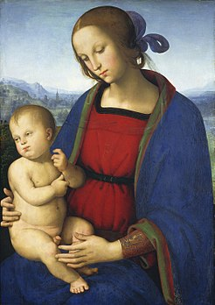
la madonna col bambino
perugino
La Madonna col Bambino è un dipinto a olio su tavola di quercia (70,2x50 cm), databile al 1498 circa e conservato alla National Gallery di Washington, che noi abbiamo preso in prestito per la nostra mostra virtuale. La Madonna, seduta, tiene sulle gambe il Bambino, in una dolce posizione che enfatizza l'abbraccio tra i due. I colori forti del manto e della veste di Maria contrastano col candore della pelle del neonato, ma armonizzandosi nell'insieme, grazie al ricorso a un morbidissimo sfumato che ha il suo apice nel paesaggio sullo sfondo, i cui toni azzurrini e verdi si fondono fino a sparire per effetto della foschia nei dettagli più lontani; si tratta dell'applicazione della prospettiva aerea, che dilata in profondità lo spazio dipinto. Un moderato ricorso a elementi decorativi (la manica arabescata del vestito della Madonna, la sua elaborata acconciatura) rendono l'opera estremamente piacevole ma composta, di un'armonia perfetta e ideale.
Dopo Giotto passiamo alla rappresentazione del Perugino, titolare di due botteghe molto importanti a Firenze e Perugia. Perugino fu l'iniziatore di un nuovo modo di dipingere che confluì poi nella "maniera moderna", segnando il gusto di un'intera epoca. Caratteristiche principali del rinnovato stile sono la purezza formale, la serena misura delle ampie composizioni, il disegno ben definito ed elegante, il colore chiaro, ricco di luce e steso con raffinate modulazioni del chiaroscuro, i personaggi liberati dalle caratteristiche terrene e investiti di un'aria "angelica e molto dolce".La sua arte è fatta di armonie e silenzi, di colori dolcemente sfumati, di prospettive attentamente studiate, di figure cariche di grazia delicata e dolce melanconia, di equilibrio ideale.

Slide 13
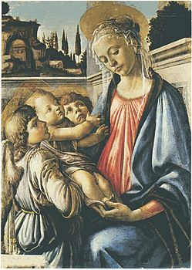
La Madonna col Bambino e due angeli
sandro botticelli
Come adesso potremo vedere nei dipinti selezionati, la figura della Vergine verrà spesso rappresentata secondo altre iconografie, come ad esempio l’Annunciazione o la Pietà, e soprattutto sarà sempre affiancata da figure come angeli o Santi, fino ad arrivare alla Sacra Conversazione. L’opera più importante che conserviamo nel nostro museo riguardo questo tema è del famoso Sandro Botticelli.
La Madonna con il Bambino e due angeli è un dipinto a tempera su tavola (100x71 cm), databile al 1468–1469.

Slide 14
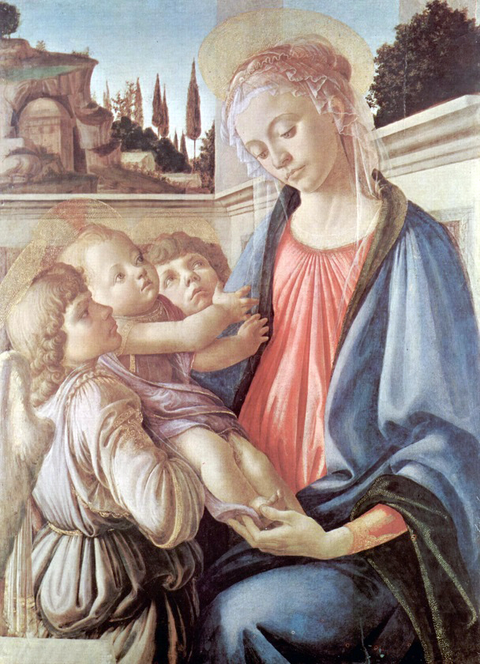
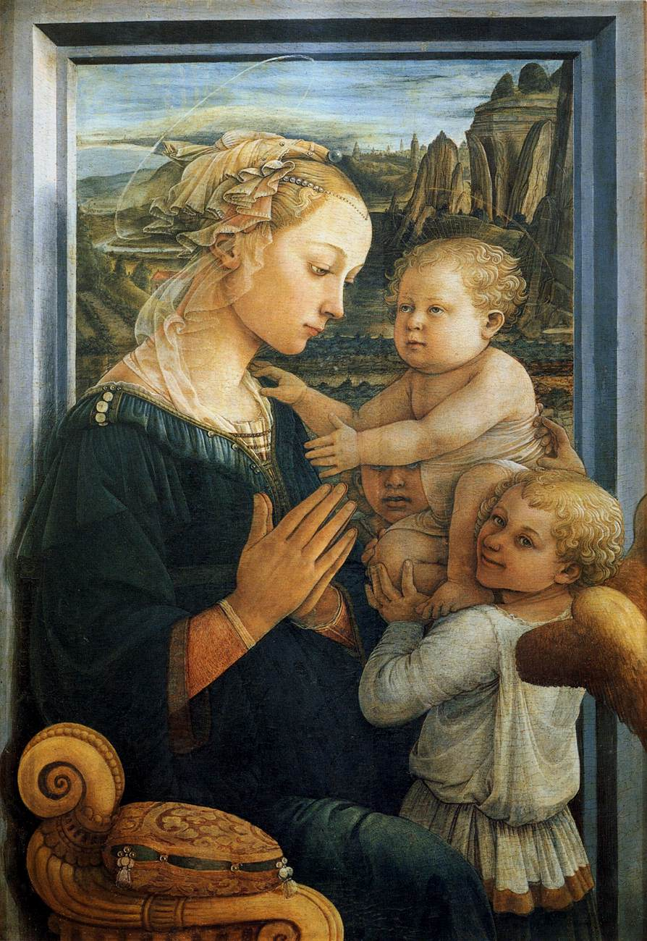
Descrizione e analisi
Dalle prime analisi di questa Madonna con angeli, essa è stata attribuita a Filippo Lippi, ma con il passare del tempo, e quindi con delle analisi più approfondite, è stata riconosciuta la somiglianza di questo lavoro con altri appartenenti alla produzione del Botticelli, tra cui la «Fortezza» del 1470.
L’errore nell’attribuzione di questa Madonna col bambino e angeli a Filippo Lippi c’è stata, fondamentalmente, per la ridondanza delle caratteristiche della composizione: Maria che tiene sul suo grembo il piccolo Bambino ed i due piccoli angeli che l’aiutano nel suo compito; altra caratteristica tipica dello stile del Lippi è la predominanza della linea di contorno e del grande panneggio delle vesti.
Gli elementi che hanno permesso, successivamente, di attribuire quest’opera a Sandro Botticelli, sono: la realizzazione degli angeli di Botticelli, le cui espressioni sono serie e pensierose, proprio come accade anche in altri grandi capolavori dello stesso pittore.
Alle spalle del piccolo gruppo di protagonisti, si può notare un muro che li circonda, ed ancora più dietro un piccolo scorcio di un paesaggio roccioso, permettendo di definire la composizione per piani scalari.
I colori sono abbastanza chiari, ma tendono alla tonalità bronzea; il volto della Vergine è molto simile a quello della Madonna dell’Eucarestia, altro capolavoro del Botticelli, con una testa ovale ed il mento leggermente appuntito.
Sandro botticelli
Filippo Lippi

Slide 15
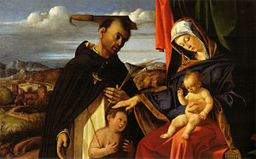
Madonna col Bambino, san Pietro martire e un donatore
LORENZO LOTTO
Come vi ho già spiegato, col passare del tempo venivano aggiunte altre figure vicino alla Madonna e il Bambino. Sempre qui, nel nostro museo, abbiamo la fortuna di vedere un quadro risalente al 1500 e dunque con qualche influenza dell’arte fiamminga unita allo stile veneziano.
l’opera in questione è La Madonna col Bambino, san Pietro martire e un donatore,un dipinto a olio su tavola (55x88 cm) di Lorenzo Lotto, datato al 1503. Si tratta della prima opera certa dell'artista, per la presenza della firma "L. LOTUS P." collocata in basso a destra sul sedile della Madonna.

Slide 16
Descrizione e analisi
Come possiamo vedere dalle figure presenti, questo quadro si avvicina molto all’iconografia della Sacra Conversazione.
Collocabile all'inizio del periodo trevigiano, la tavola fu probabilmente commissionata dal vescovo Bernardo de' Ross. Gli studiosi ritengono si possa trattare di una sorta di ex-voto per essere scampato all'attentato contro di lui del 29 settembre 1503, scoperto e sventato in anticipo.
Fu portato a Parma verosimilmente dallo stesso vescovo, quando vi si rifugiò nel 1524, e in seguito entrò nelle collezioni Farnese (prima registrazione nota nel 1650) che, come è noto, vennero trasferite qui nel 1760.
Maria col Bambino in braccio si trova a destra, con le spalle contro il consueto panno verde, in questo caso animato da pieghe che mostrano anche il risvolto, di un rosso acceso. A sinistra si apre un dolce paesaggio di colline che sfumano in lontananza, punteggiate da castelli e altri segni della presenza umana. La presenza di Pietro Martire, con i tipici attributi della mannaia nel cranio e del coltello nel petto, è spiegabile con una destinazione legata all'Ordine domenicano, ma anche con il parallelismo tra la sorte del santo, perito in un agguato, e quella del committente. La Madonna pone una mano su un san Giovannino di scarsa fattura, verso cui anche il Bambino indirizza un gesto di benedizione. Le analisi radiografiche testimoniano che sotto questa figura si trovava originariamente un uomo inginocchiato con la croce, probabilmente il vescovo de' Rossi. Lo stile dell'opera, che predilige colori squillanti e contorni netti, in contrasto con il dominante influsso del tonalismo, rimandano all'influenza di Alvise Vivarini, che probabilmente fu il maestro del Lotto.

Slide 17
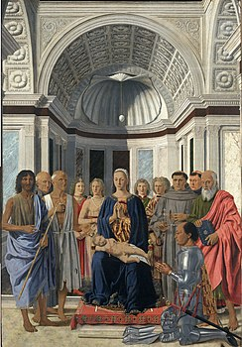
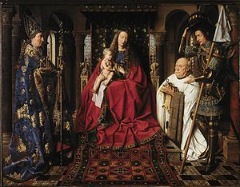
La Sacra Conversazione
Come già detto, oltre alla Madonna col bambino ci sono altre iconografie che rappresentano la Vergine, come ad esempio La Sacra Conversazione. Con questo tema iconografico vi presenterò due opere: quella di Piero della Francesca chiamata «Pala di Brera» e quella dell’artista fiammingo Jan Van Eyck “Madonna del canonico van der Paele”. L'iconografia della Sacra Conversazione è la rappresentazione della Madonna in trono, circondata da santi e talvolta alla presenza del donatore o dei donatori del dipinto. Può anche rappresentare un colloquio su temi dottrinari e teologici, in presenza della Vergine Maria con il Bambino Gesù.

Slide 18

LA PALA DI BRERA
La “Sacra Conversazione” fu commissionata a Piero della Francesca dal duce di Urbino e può senza dubbio essere ritenuta uno dei maggiori esempi della maturità artistica del pittore e una sintesi mirabile delle più importanti esperienze della pittura fiorentina del primo rinascimento.
Nel dipinto si avverte la volontà dell’artista di ricondurre ogni elemento entro linee geometriche ben definite, entro precisi rapporti armonici. L’opera è caratterizzata da una straordinaria unitarietà: tutto converge in una fuga prospettica (che assieme ad un gioco di luci e ombre pone in risalto i volumi) che ha come centro il volto della Vergine, alla quale è riservata la posizione più rilevante. Al di sopra della Vergine, al posto del coro, inserito in una struttura architettonica d’armoniose proporzioni, è posto l’uovo di struzzo, simbolo dell’Immacolata Concezione ed emblema dei Montefeltro, ma che esprime soprattutto una perfetta sintesi tra una pura forma geometrica e un alto grado di luminosità. L’opera ha anche un valore, se non encomiastico, celebrativo della casata dei Montefeltro, rappresentata dalla figura del duca inginocchiato ai piedi della Vergine.
Quest’opera ci è stata gentilmente prestata dalla Pinacoteca di Brera di Milano. Iniziamo parlando dell’autore di quest’opera: Piero della Francesca. Ammiratore della luminosità dei dipinti di Beato Angelico e fedele sostenitore delle teorie prospettiche di Leon Battista Alberti, elabora una mirabile sintesi delle principali esperienze della pittura fiorentina del primo rinascimento. Nei suoi dipinti, Piero della Francesca ricorre allo studio della prospettiva e delle proporzioni fra gli elementi del quadrato, per giungere ad una sempre maggiore fedeltà al reale, tanto che si può affermare che egli ritrasse la “verità”.

Slide 19
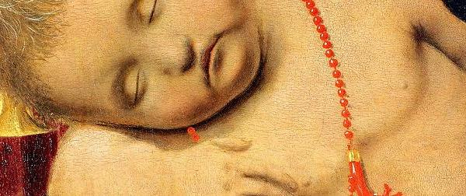
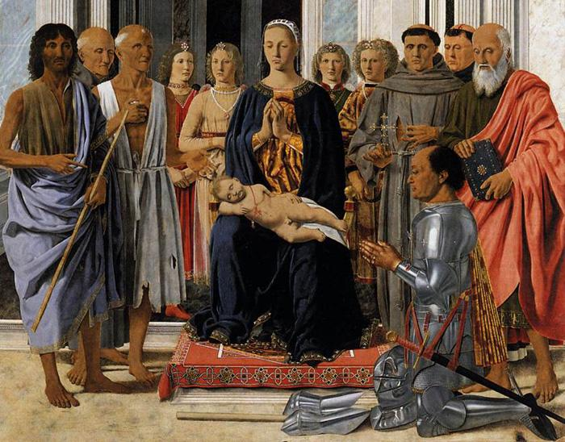
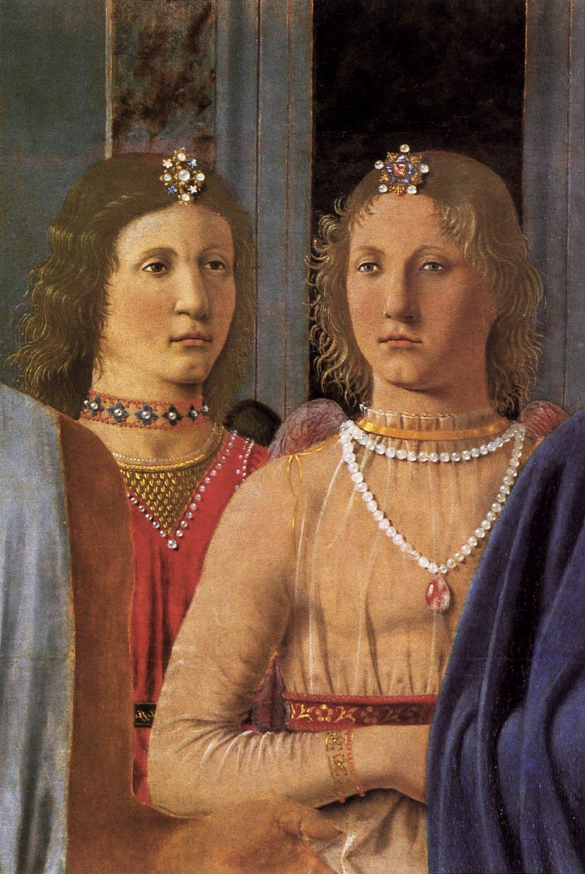
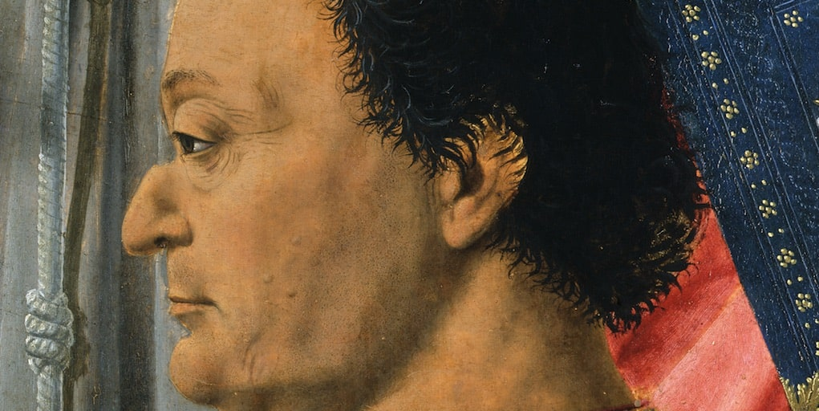
DEscrizione
La Pala di Brera raffigura in tutto tredici figure: la Madonna, Gesù Bambino, sei santi, quattro angeli e il committente. La Madonna, tanto dolce quanto enigmatica, è seduta su un trono basso, ma posto su una pedana, e tiene le mani giunte, mentre il Bambino giace addormentato sulle sue ginocchia. L’inclinazione del piccolo è la stessa delle braccia di Federico e della sua spada: un artificio per collegare le due figure e alludere alla nascita dell’erede. Innanzitutto bisogna dire che quest’opera è ricca di significati, per esempio Gesù è nudo e ornato solo da una collanina di corallo (usato come amuleto sin dai tempi antichi). Il sonno del piccolo Gesù prefigura, simbolicamente, la sua futura morte: il ramoscello pendente di corallo, infatti, gli disegna sul corpicino la ferita sanguinante del costato. Gli angeli sono ornati da perle e rubini (simboli della purezza e dell’amore), Federico da Montefeltro è inginocchiato in primo piano, come sempre mostrando il lato sinistro, e indossa l’armatura, a indicare il suo impegno a difendere la Chiesa. Pare che Piero abbia dipinto il duca con la collaborazione di un fiammingo, forse Giusto di Gand (1430-1480), cui sono state attribuite le robuste mani inanellate e le bellissime stringhe di cuoio rosso, tipico vezzo dei ricchi di allora. Il duca viene rappresentato dal medesimo lato per ragioni di decoro in quanto, nel 1450, aveva perduto l’occhio destro durante un torneo, come ci mostra una recente e suggestiva ricostruzione del reale aspetto di Federico. Il suo particolarissimo profilo, reso celebre dal ritratto, oggi agli Uffizi, che Piero realizzò per lui, era poi il risultato di un intervento di chirurgia, dai risultati estetici discutibili ma, per altri versi, assai funzionale: il duca si era fatto asportare un pezzo di naso, per poter sbirciare con l’unico occhio anche dall’altra parte.

Slide 20
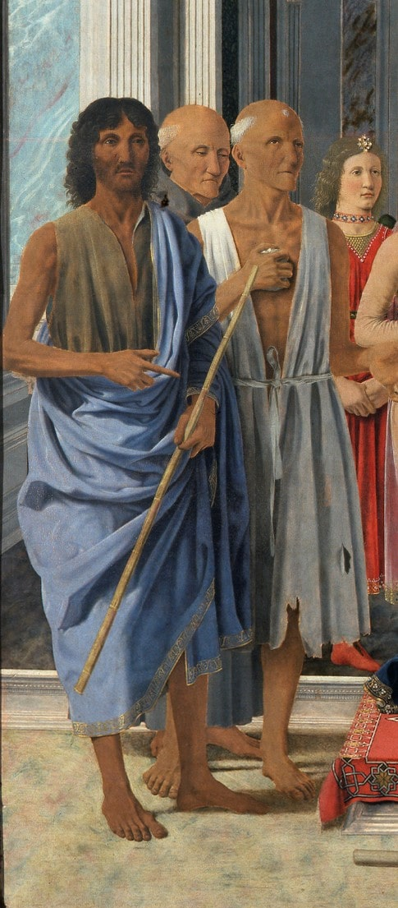
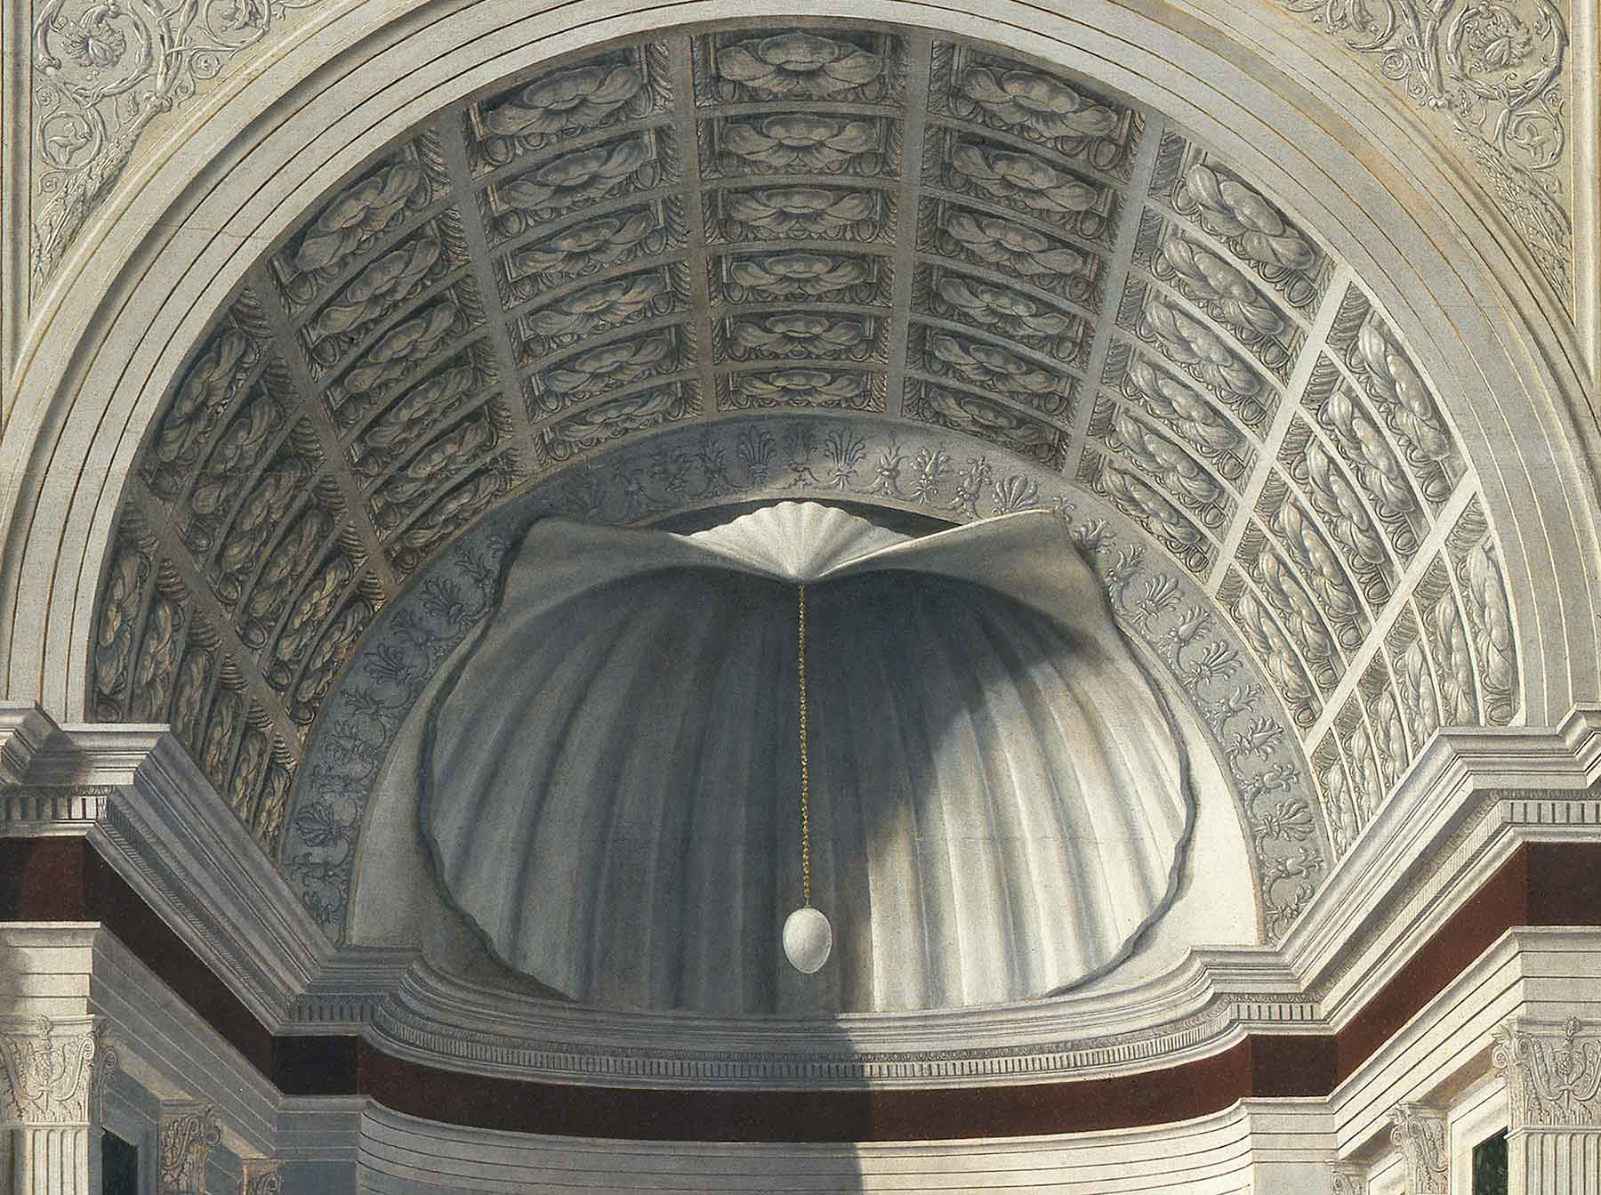
Una complessa prospettiva
I personaggi si trovano, apparentemente, al centro di una crociera, davanti a un coro ornato da marmi policromi, coperto da una volta a lacunari e concluso da un’abside con una nicchia a conchiglia, simbolo della natura generatrice della Vergine, dalla quale pende un uovo di struzzo. Quest’ultimo simboleggia ancora una volta la Vergine e la sua miracolosa gravidanza (giacché un tempo si credeva che gli struzzi fossero capaci di fecondarsi da soli), oltre che rimandare all’emblema dei Montefeltro, nel quale lo struzzo è presente con un pezzo di lancia nel becco.
L’architettura che accoglie i personaggi è di stampo albertiano. Lo straordinario effetto prospettico con cui è resa viene esaltato dalla luce che irrompe da sinistra. Questo effetto di tridimensionalità una volta era più evidente: la pala infatti fu tagliata ai lati e privata dell’originale porzione di navata, della quale oggi s’intravedono soltanto gli angoli. Dobbiamo tuttavia osservare che Piero, da grande maestro prospettico, volle giocare con gli effetti illusionistici.
D’altro canto, noi sentiamo il gioco delle luci profondamente unitario e coerente, cosa che non è: l’uovo, che si trova alle spalle della Vergine e sul fondo di un ambiente senza finestre, è illuminato come la testa di Maria, e dunque sembra pendere a perpendicolo su di lei. Quest’uso intellettuale e non naturalistico della luce serve a fondere intimamente i personaggi con l’architettura, e a fare della figura della Madonna un’allegoria della Chiesa stessa.
AMBIGUITA’
Non sono le uniche ambiguità. A parte la posizione dell’uovo, si noti come l’artista abbia usato lo stesso cartone per i volti di due santi diversi, e per giunta vicini: San Bernardino e San Girolamo (il secondo e il terzo da sinistra), come a dire che la santità ha sempre lo stesso volto. I rapporti proporzionali, poi, sono volutamente scorretti: si provi ad immaginare quale altezza raggiungerebbe la Vergine se solo si alzasse in piedi.

Slide 21
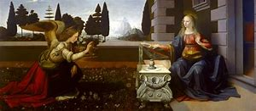
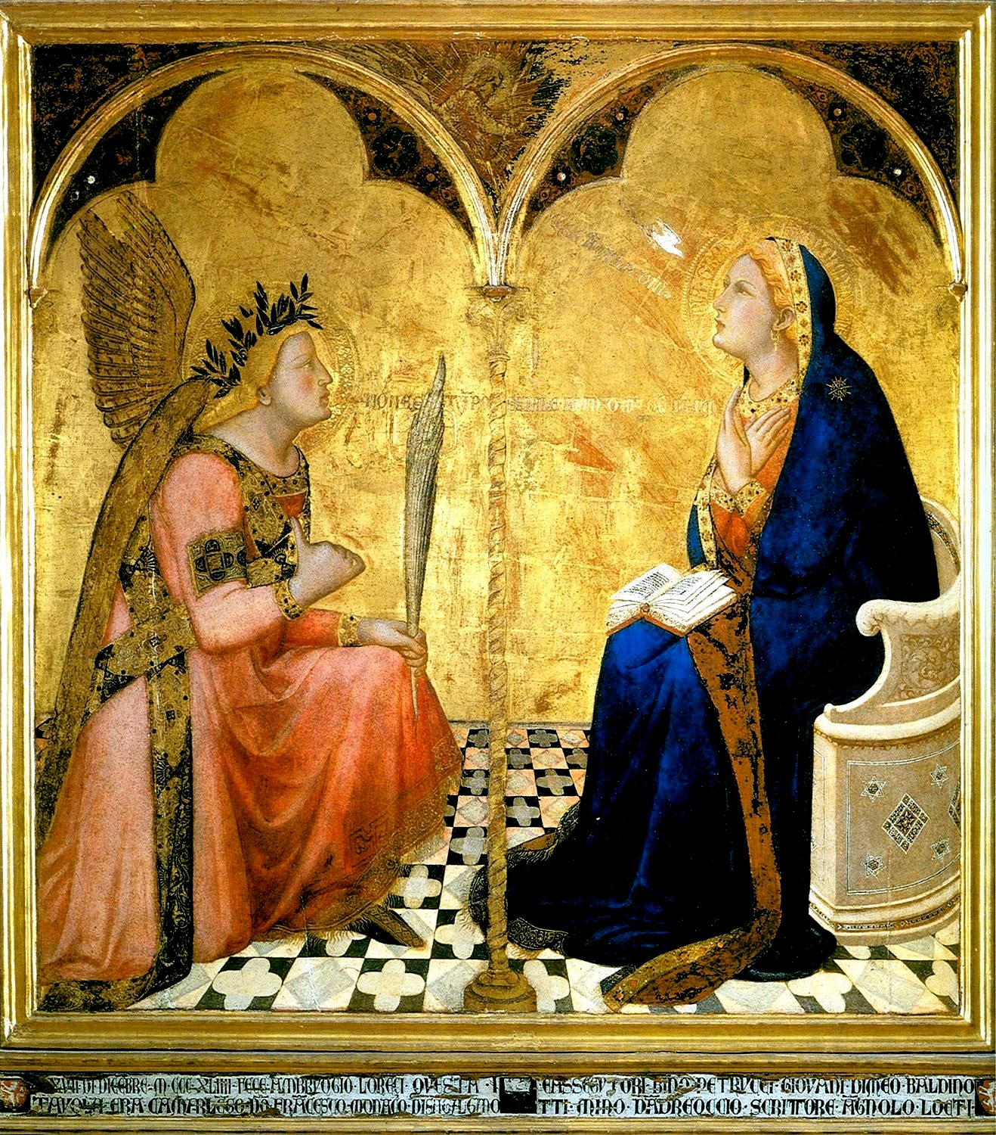
L'ANNUNCIAZIONE
Annuncizione del Rinascimento
Ci sono altre scene che coinvolgono la Vergine ed una delle più importanti e rappresentative è proprio l’Annunciazione.
L’iconografia dell’Annunciazione si ispira ai testi dei vangeli canonici di Matteo e soprattutto di Luca (1,26-38), ma anche ai vangeli apocrifi, tra cui il Vangelo dello Pseudo Matteo ed il Protovangelo di Giacomo (11,1-3). Questi apocrifi furono divulgati in Occidente da Vincent de Beauvais (1250 circa) in Speculum Historiae e da Giacomo da Varagine (1260 circa) nella Legenda Aurea. A tali fonti apocrife va aggiunto il Vangelo armeno dell’infanzia che ebbe una grande influenza sull’iconografia bizantina.
Secondo i vangeli apocrifi ci sarebbero state due Annunciazioni, non una. Il Vangelo armeno (5,2-9), ad esempio, dice che la Vergine fu salutata dapprima da un angelo invisibile mentre usciva di casa con una brocca per andare ad attingere l’acqua alla fontana.
Temendo uno stratagemma del demonio, Maria inizia a pregare, chiedendo a Dio di liberarla dalle tentazioni del diavolo. Poi, rientrata a casa, si mette a filare la porpora per il velo del tempio. Gabriele entra allora dalla porta chiusa e le compare, questa volta, come un essere in carne ed ossa, annunciandole che darà alla luce il messia. In quel momento, il Verbo di Dio penetra in lei attraverso il suo orecchio, dando inizio al concepimento.
Annunciazione Medioevo

Slide 22
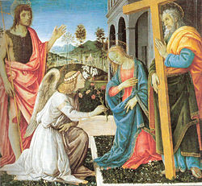
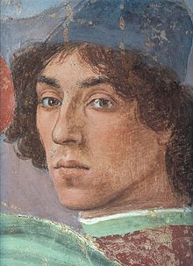
La pittura di Filippino è tra le più rappresentative dell'evoluzione a Firenze avvenuta alla fine del XV secolo: dall'età dell'equilibrio e della purezza lineare l'arte venne traghettata all'esasperazione espressiva e alle tensioni appassionate, che sfociarono poi nel manierismo. Fu uno dei primi pittori in assoluto a usare, sebbene relegata a dettagli secondari, una pennellata visibile e pastosa, "impressionistica". Il suo esempio venne ripreso e sviluppato da alcuni artisti fiorentini come Rosso Fiorentino, ed è possibile tracciare una linea ideale che lega lo sviluppo di questa tecnica, attraverso Parmigianino, il tardo Tiziano, Rubens, Rembrandt, Fragonard, fino ad arrivare agli impressionisti.
Opera e Autore
Come opera abbiamo scelto di rappresentare «Annunciazione e Santi» di Filippo Lippi, un’opera straordinaria in cui si fondono i due stili dell’iconografia della Vergine (Annunciazione e Santi). L'Annunciazione e santi è un dipinto a olio su tavola (114x122 cm) proveniente dal deposito allestito dalle truppe repubblicane francesi a Roma nella chiesa di San Luigi dei Francesi, giunto nelle Galleria Francavilla a Napoli nel 1801. Inizialmente venne attribuito al Ghirlandaio, ma ben presto fu riconosciuta come opera giovanile di Filippino Lippi, intorno al 1485. Filippo Lippi, detto Filippino Lippi per distinguerlo dal padre (Prato, 1457 – Firenze, 1504), è stato un pittore italiano.
Riprese lo stile lineare del suo maestro Sandro Botticelli, ma lo usò per creare opere in cui risaltasse il carattere irreale della scena con figure allungate e scene ricche di dettagli fantasiosi. Dopo un viaggio a Roma compiuto tra il 1488 e il 1492, dove studiò sia i monumenti antichi sia gli affreschi di Melozzo da Forlì e di Pinturicchio, riportò a Firenze il gusto per la decorazione a grottesche, che nei suoi dipinti divenne decorazione "animata", misteriosa, fantastica e inquietante, legandosi al clima di crisi politica e culturale della Firenze di Girolamo Savonarola.

Slide 23
Descrizione e stile
Annunciazione e santi
La scena dell’Annunciazione è ambientata in un luogo aperto, il giardino adiacente alla casa della Vergine, di cui viene accennato il portico e il recinto sullo sfondo. In primo piano, oltre ai due personaggi principali – l’Angelo Gabriele inginocchiato di fronte a Maria che le porge il giglio bianco, simbolo della purezza – giganteggiano le figure di san Giovanni Battista e sant’Andrea, che presenziano l’evento senza prendere attivamente parte alla scena.
Sullo sfondo appare, in lontananza, una rara veduta di Firenze, che lega la presente composizione a una committenza locale – ma non necessariamente fiorentina – come testimonierebbe la presenza di san Giovanni, patrono della città rappresentata dal giglio.
Nella veduta si riconoscono il campanile di Giotto, Santa Maria del Fiore, la Badia e il Bargello.
La stesura pittorica evidenzia l’influenza del padre Filippo (soprattutto nella scena centrale, tema frequente nelle opere paterne) e del suo maestro, Sandro Botticelli.
La resa minuziosa ed efficace della vegetazione, come nel prato fiorito in primo piano, è una costante nella pittura fiorentina di questo periodo, da sempre legata a un interesse naturalistico, derivante dal Gotico internazionale ed integrato da elementi fiamminghi, è ravvivato in anni recenti dal confronto con nuove opere dei Primitivi fiamminghi e dagli studi di Leonardo da Vinci.

Slide 24
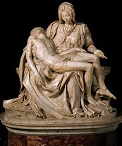
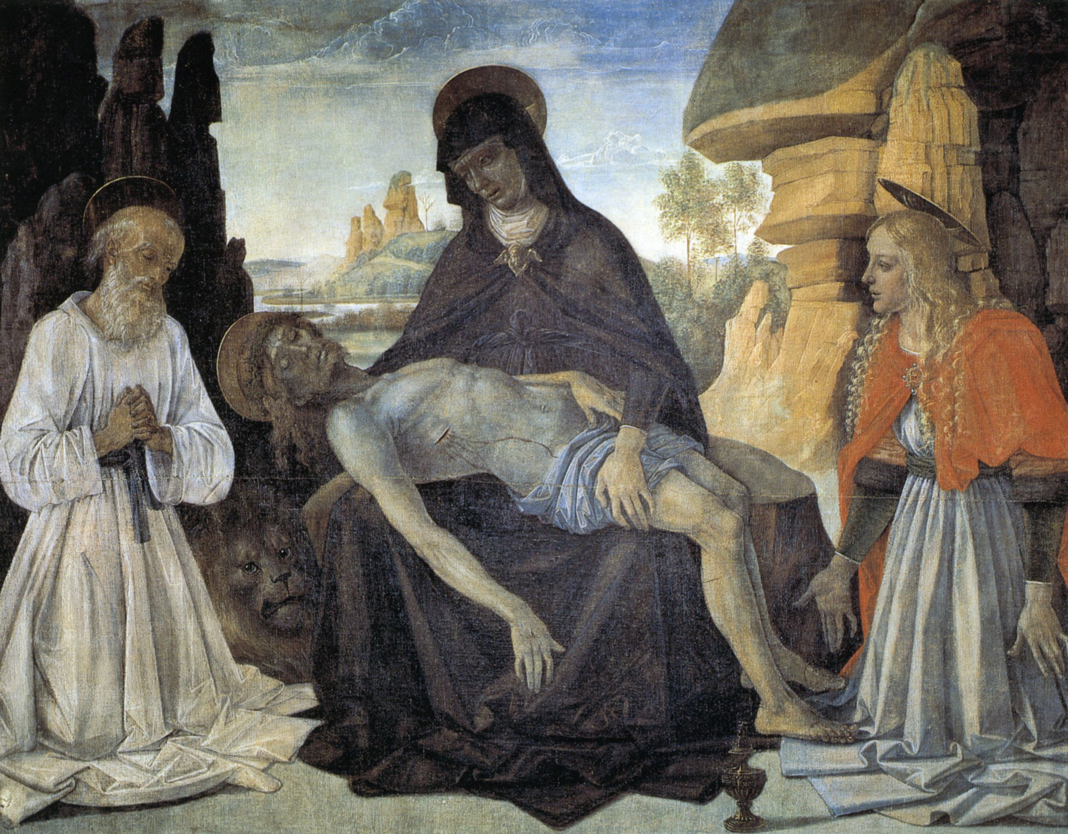
LA PIETA'
Adesso, Signore e Signori, per concludere la nostra visita guidata ho scelto un’altra sfumatura dell’iconografia della Vergine, quella che secondo me riesce a trasmettere più emozioni in assoluto, essendo una scena forte: La pietà.
La pietà di Michelangelo
Il tema iconografico della pietà cominciò a diffondersi nel tardo Medioevo (uno dei più antichi esempi è fornito dalla scultura lignea del sec. XIV conservata nel Provinzialmuseum di Bonn) ed ebbe origine probabilmente in area franco-tedesca come riduzione della più vasta scena del compianto sul Cristo morto (anch'essa comunemente detta Pietà), in cui compaiono anche la Maddalena, le pie donne, Giuseppe d'Arimatea, Nicodemo, ecc. (Pietà di Avignone, Parigi, Louvre; tavola di J. Fouquet, chiesa di Nouans; tavola di S. Botticelli, Monaco, Alte Pinakothek; gruppo in terracotta policroma di G. Mazzoni, Modena, S. Giovanni). Il tema della Madonna seduta con il corpo inerte del figlio sulle ginocchia si diffuse in Italia nel Quattrocento (tavola di Cosmè Tura, Venezia, Museo Correr), permanendo ancora nel Cinquecento (Pietà di Michelangelo in S. Pietro) e oltre. A iniziare dal sec. XVI, tuttavia, il tema subì alcune varianti: il Cristo appare talvolta steso a terra ai piedi della Vergine (tavola di Sebastiano del Piombo, Viterbo, Museo Civico) o con la sola testa poggiata sulle gambe della Madonna, come nei dipinti di Correggio (Parma, Galleria Nazionale), Annibale Carracci (Vienna, Kunsthistorisches Museum), M. Stanzione (Napoli, certosa di S. Martino). Altre raffigurazioni del tema presentano infine la Madonna che sorregge in piedi il corpo del figlio (Michelangelo, Pietà Rondanini, Milano, Museo del Castello) o che lo sostiene lateralmente con San Giovanni, spesso sull'orlo del sepolcro (dipinti di Giovanni Bellini, Milano, Brera, e di P. P. Rubens, Vienna, Kunsthistorisches Museum).
Francisco de Zurbaran

Slide 25
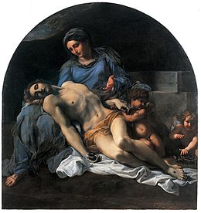
Storia
Pietà (Annibale Carracci)
Come dipinto di questo genere abbiamo deciso, e non avremmo potuto fare diversamente, dipresentare una delle opere più importanti e significative del nostro museo. La Pietà è un dipinto di Annibale Carracci, conservato nel Museo nazionale di Capodimonte. Si tratta di una delle tante prove - e verosimilmente la più alta - dedicate dal pittore bolognese a questo tema. Con uno stile simile a quella di Michelangelo come se questo quadro fosse la rielaborazione del suo capolavoro.
Unanimemente annoverata tra i capolavori di Annibale e di tutta la pittura del Seicento, l'unico dato certo che riguarda questa Pietà è la committenza di Odoardo Farnese, attestata da varie fonti.Ignote invece ne sono sia la destinazione originaria che la data di esecuzione.
Quanto alla prima, il formato del dipinto lascia presumere che l'opera fosse destinata alla devozione privata del committente: essa quindi poteva essere collocata nella cappella di Palazzo Farnese a Roma o di un'altra dimora farnesiana. A quest'ultimo proposito il resoconto seicentesco di un viaggiatore riferisce di una mirabile Pietà di Annibale Carracci vista nel Palazzo Farnese di Caprarola. È dubbio però che questa annotazione si riferisca proprio al dipinto ora a Capodimonte e non piuttosto ad un'opera non ancora identificata (e forse perduta).
Quanto alla data di realizzazione la tela napoletana è collocata, in base a considerazioni stilistiche, tra il 1598 e il 1600.
Come quasi tutte le opere d’arte di proprietà dei Farnese, anche la Pietà di Annibale lasciò Roma per Parma per poi trasmigrare di nuovo alla volta di Napoli, ove tuttora si trova.
Le innumerevoli copie e derivazioni, nonché le tantissime trasposizioni incisorie testimoniano indiscutibilmente l’enorme successo riscosso da questo dipinto, impostosi come vero e proprio canone per la raffigurazione della Pietà in epoca barocca.

Slide 26
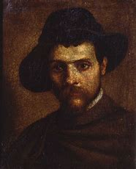
L’autore - Annibale Carracci
Annibale Carracci, insieme ad Agostino e Ludovico, è una delle personalità più rilevanti del Seicento.
Insieme fondano un’accademia, un po’ per reazione al manierismo, ma soprattutto con l’obiettivo di affermare il disegno dal vero. Lo stile è quello che richiama il classico perché guarda al vero ma anche all’arte degli antichi artisti.
Annibale Carracci è il più ambizioso dei tre e vuole uscire da Bologna. Nel 1595 si trasferisce a Roma. Roma fornisce ad Annibale una visione di grandi opere (Michelangelo, Raffaello…). Annibale è un grande osservatore e si rifà al disegno di Michelangelo e all’anatomia di Raffaello. La galleria di palazzo Farnese mostra la maturazione di Annibale. Molti artisti dopo di lui lo guarderanno, è un opera grandiosa. È molto grande coperta da una volta a botte completamente affrescata, che richiama un po’ la cappella Sistina. Come nella cappella affrescata da Michelangelo anche Annibale divide lo spazio in tanti riquadri, dipinge elementi in finto rilievo riprendendo l’idea di Michelangelo. L’ambiente della galleria era destinato ad ospitare le collezioni. Infatti, da qui deriva il termine galleria d’arte. Annibale ha simulato che sembrassero appesi tanti quadri.

Slide 27
Descrizione e Analisi dell’opera
È uno dei capolavori indiscussi di Annibale e del Barocco, un esempio altissimo di quella sintesi tra Idea e Natura su cui si basa il classicismo carraccesco. La composizione si ispira esplicitamente al gruppo marmoreo della Pietà di Michelangelo in Vaticano, una monumentale piramide articolata intorno alla diagonale del Cristo. Il modello classico, però, non è mai ripreso dall’artista in maniera intelletualistica, come mera citazione culturale, ma sempre rivissuto con grande intensità emotiva. Così la forza plastica michelangiolesca si rinnova e si scioglie alla stesso tempo in un’immagine di struggente patetismo, anche grazie all’uso drammatico delle luci e del colore. Annibale restituisce al Cristo di Michelangelo il livore cadaverico e quel senso di totale abbandono alla morte che l’artista aveva voluto rappresentare nella diagonale scultorea del braccio. La statua di marmo della Vergine si rianima, il suo volto e il suo gesto della mano aperta, a mostrare con muto dolore il corpo senza vita del figlio, acquista una nuova e più tragica eloquenza espressiva. L’ambientazione notturna, i due blocchi di pietra del sepolcro e, infine, l’inserimento dei due putti sulla destra creano poi, intorno alle figure, un racconto ed una effusione sentimentale che si svolge entro il taglio semicircolare della tela.
Il teorico Giovan Pietro Bellori (1672) ricorda questo dipinto come un’opera realizzata per il cardinale Odoardo Farnese e ne fornisce una descrizione inconfondibile: «La Pietà con la Vergine a sedere al monumento, la quale con una mano sostenta in seno la testa del figliuolo morto, et apre l’altra riguardandolo con dolore. Facevi con molta espressione un angioletto che tocca col dito una spina della corona e duolsi della puntura».Tutto il gruppo è collocato innanzi al sepolcro ancora aperto (forse un’allusione alla resurrezione) e poggia sulla terra scabra. Il buio della notte avvolge la madre, il figlio e gli angeli che emergono dalle tenebre grazie agli efficacissimi effetti luministici e ai bellissimi colori che pervadono questo autentico capolavoro di Annibale.
Luce e colore conferiscono al dipinto un’atmosfera di intima emozionalità che rimanda ancora a Correggio.

Slide 28
Curiosita’
L'influenza su Van Dyck
COPIE E DERIVAZIONI
La Pietà di Annibale esercitò un rilevante influsso sulla pittura successiva. Il caso probabilmente più significativo in questo senso è costituito dal durevole impatto che quest'opera ebbe sulla produzione di un maestro del calibro di Antoon van Dyck che evidentemente ebbe modo di studiare il capolavoro del Carracci durante i suoi soggiorni romani dei primi anni Venti del Seicento.
In vari compianti di Van Dyck (tema affrontato molte volte dal pittore fiammingo) si riscontrano evidenti riprese della Pietà di Capodimonte (e talora anche dell'incisione di Caprarola) quali una generale assonanza compositiva, la bellezza scultorea di Cristo, il particolare della mano del Signore delicatamente sorretta da uno degli astanti.
Molteplici sono le copie e le derivazioni tratte dalla Pietà di Annibale. Talvolta si tratta di opere modeste, in altri casi di dipinti di alta qualità. Tra le copie vere e proprie, la migliore attualmente conosciuta è quella della Galleria Doria Pamphilj, in passato ritenuta replica autografa dello stesso Carracci. Talora le copie sono verosimilmente basate su una delle tante incisioni ricavate dal dipinto come si evince dall'effetto in controparte.
Tra le derivazioni si segnala un dipinto ora in Palazzo Barberini attribuito a Ludovico Carracci.

Slide 29
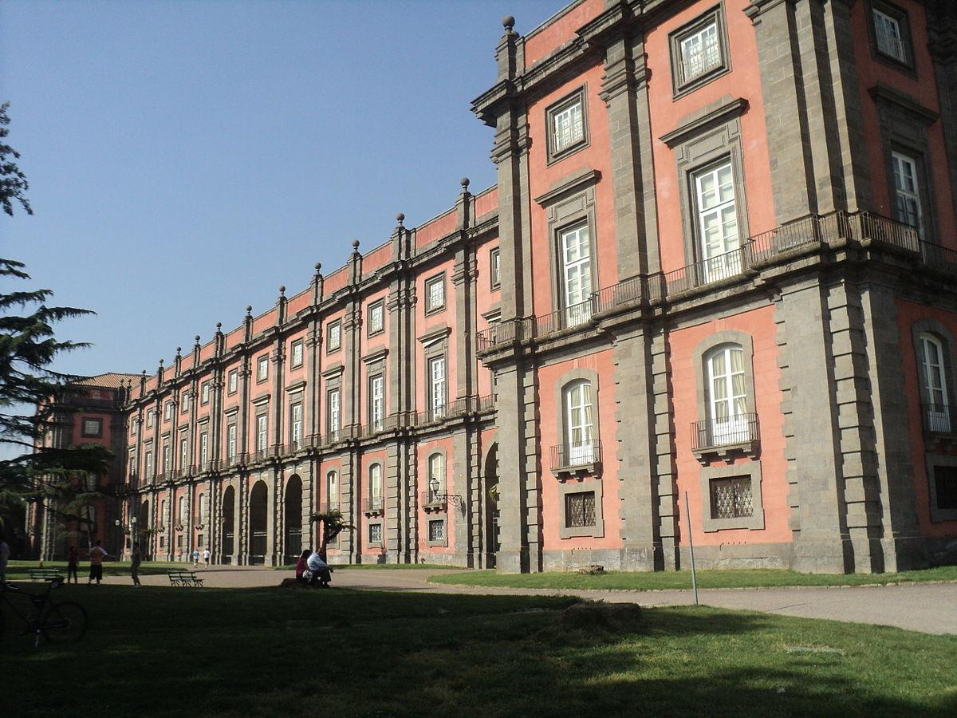
Si conclude qui la nostra visita guidata alla scoperta di queste fantastiche opere. Spero vi sia piaciuta e che possiate portare dentro voi sempre un pezzetto di quest’arte .
L’arte scuote dall’anima la polvere accumulata nella vita di tutti i giorni.
Gambuti Filomena, IV CL
20/05/20
GRAZIE PER LA VISIONE!

